Slide 1
SOSYOLOJİ/ TOPLUM BİLİMİ
Kavramsal çerçeve

Slide 2
Sosyoloji, insanın toplum yaşamının, insan grupları ile toplumlarının bilimsel incelemesidir (Giddens, 2012: 38).
Modern toplumlarda insan gruplarının ve toplumsal yaşamın sistematik ve planlı olarak çalışılması (Browne, 1998:1).
Sosyoloji, toplumun, toplumsal etkileşimin, bireyle toplum arasındaki ilişkinin, toplumsal kurumların yapılarının ve birbirleriyle ilişkilerinin bilimsel olarak incelenmesidir (Şavran, 2013: 5).
Notes:
Giddens, A. (2012). Sosyoloji, İstanbul: Kırmızı Yayınları
Browne, K. (1998). An Introduction to Sociology. 2. Basım, Cambridge: Polity Press.
Şavran, T. (2013). ‘Toplum, Bilim ve Yöntem’, Sosyolojiye Giriş içinde, Nadir Suğur (edt.), Eskişehir: Anadolu Üniversitesi Yayını.

Slide 3
Sosyolojik düşünmek, bugüne kadar tartışmasız kabul edilen inançları eleştirme, kesin olduğu iddia edilen görüşleri çözümleme ve sorgulama alışkanlığı kazanmaktır (Bauman, 2004:28).
Sosyolojik düşünmek, sosyolojik imgelemi kullanmak demektir.
Sosyolojik İmgelem: Bireysel deneyimleri toplumsal kurumlarla ve toplumların tarihteki yeriyle ilişkilendirmeyi ifade eder. (C. Wright Mills tarafından geliştirilmiş bir kavramdır.)
Mills, insanların işleri, aileleri veya komşularıyla ilgili sorunlarını anlayabilmeleri için bu konulardaki daha geniş sosyolojik desenleri tam olarak anlamaları gerektiğini belirtir. Ne bireylerin yaşamları ne de bir toplumun tarihi, her ikisi birden anlaşılmadan anlaşılamaz. Başka bir deyişle sosyolojik imgelem hem tarihi, hem biyografiyi hem de bunların toplum içindeki ilişkilerini kavramaktır.
Örneğin bir çiftin boşanması kişisel bir sorundur ama bir toplumda son on yılda yapılmış evliliklerin yarısına yakını boşanmayla sonuçlanmışsa bu toplumsal bir sorundur.
Notes:
Şavran, T. (2013). ‘Toplum, Bilim ve Yöntem’, Sosyolojiye Giriş içinde, Nadir Suğur (edt.), Eskişehir: Anadolu Üniversitesi Yayını.

Slide 4
NE İŞE YARAR?
«Sosyoloji, özel olanın içinde genel olanı, bireysel olanın içinde toplumsal olanı, yani kişisel sorunların arkasındaki toplumsal sorunları görmemize yardımcı olur.» (Şavran, 2013: 4)
Toplumun bizi nasıl yönlendirdiği ile bizim kendimizi nasıl gerçekleştirdiğimiz arasındaki bağlantıları incelemek sosyolojinin işidir (Giddens, 2012: 42).
Notes:
Şavran, T. (2013). ‘Toplum, Bilim ve Yöntem’, Sosyolojiye Giriş içinde, Nadir Suğur (edt.), Eskişehir: Anadolu Üniversitesi Yayını.
Giddens, A. (2012). Sosyoloji, İstanbul: Kırmızı Yayınları

Slide 5
Kuramsal köken
Daha önceki dönemlerdeki yazarlar insan davranışı ile topluma ilişkin ipuçları sunmuş olsalar da, toplumun sistematik olarak incelenmesi, kökeni 1700'lerin sonları ile 1800'lerin başlarına giden görece yeni bir gelişmedir. Sosyolojinin kökenini doğuran, Avrupa’da 1789 Fransız Devrimi ile Sanayi Devriminin yarattığı altüst edici bir dizi değişme olmuştur. Bu değişmeler tarafından geleneksel yaşam biçimlerinin çözülmesi, düşünürleri hem toplumsal hem de doğal dünyaya ilişkin yeni bir anlayış geliştirme çabalarına yöneltti. (Giddens, 2012: 44)
18. yüzyılın sonlarında yaşanan Fransız Devrimi ile mevcut toplumsal yapı yıkılmış, kaos ve düzensizlik meydana gelmiş, ‘bireyler Ortaçağın görece düzenli ve daha huzurlu günlerini arar olmuştur’. Bunu izleyen Endüstri Devrimi ise başta ekonomik ve endüstriyel yapı olmak üzere aile, eğitim, tabakalaşma gibi toplumun temel kurumlarını ve yapısal özelliklerini değiştirmiştir. Bu gelişmeler sonucunda Avrupa toplumunda büyük ölçekli değişmeler yaşanmış, laikleşme, kentleşme ve endüstrileşme hızlanmış, nüfus artmış, sınıfsal yapı değişmiş, kısacası yeni bir toplum yapısı meydana gelmiştir.
Önemli bir gelişme, dünyayı anlamak için din yerine bilimin kullanılmasıydı.
Bu on dokuzuncu yüzyıl düşünürlerinin yanıt aradıkları sorular - İnsanın doğası nedir? Toplum neden olduğu biçimde yapılaşmıştır? Toplumlar neden ve nasıl değişirler?- bugün sosyologların yanıtlamaya çalıştıkları sorularla aynıdır. Bizim çağcıl dünyamız, geçmişin dünyasından kökten bir biçimde farklıdır; bu dünyayı ve geleceğin neler getirebileceğini anlamamıza yardımcı olmak, sosyolojinin işidir.

Slide 6
NE?.. NEDEN?.. NASIL..?
İlk sosyolojik analizler, nelerin ve neden değiştiğini ortaya koymaya ve gelecekte toplum yapısının nasıl olacağını tahmin etmeye çalışan analizlerdir.
Bir yandan yaşanan bu değişimler karşısında insanların toplumsal yaşamla ilişkili sordukları ve yanıtlayamadıkları sorular, diğer yanda bilimsel devrimle birlikte doğa bilimlerindeki gelişmeler ve bilimsel yöntemin yaygınlaşması, bu sorulara bilimsel yöntemle cevap bulunabileceği düşüncesini doğurmuştur.
Böylece, yaşanan bu büyük toplumsal dönüşümlerin oluşturduğu soruların bilimsel yöntem kullanılarak cevaplanması çabası, bilim olarak sosyolojiyi doğurmuştur.
Notes:
Şavran, T. (2013). ‘Toplum, Bilim ve Yöntem’, Sosyolojiye Giriş içinde, Nadir Suğur (edt.), Eskişehir: Anadolu Üniversitesi Yayını. /s.10

Slide 7
Temel kavramlar
Toplum
  ‘Sınırları belirli bir coğrafyada, ortak yaşam kültürü geliştirmiş, tarih, kültür, zihniyet, unsurlarında belirli ortak paydaları oluşturmuş ve kendini oraya ait hisseden insanlardan oluşmuş bir yapı’
  «Duygudaşlık»
Notes:
Zencirkıran, M. (2017). Sosyoloji, Bursa: Dora. ss. 2-3

Slide 8
Temel kavramlar
Toplumsal Eylem
  ‘Belirli bir süreç içerisinde bir toplum, kurum ve grupta yerleşmiş/ standartlaşmış/ kurumsallaşmış/ genel kabul görmüş eylemlerdir.’
  Weber’e göre dört tip toplumsal eylem bulunur:
    Duygusal eylem
    Geleneksel eylem
    Değere yönelik rasyonel eylem
    Amaca yönelik rasyonel eylem
Notes:
Zencirkıran, M. (2017). Sosyoloji, Bursa: Dora. ss. 3-5

Slide 9
Temel kavramlar
Toplumsal Kurum
  Birbirinden çok farklı özelliklere sahip insanların aynı ortamlarda bir arada yaşamasını sağlayan, onların faaliyetlerini düzenleyen yapılar, kurumlardır. Kurumlar, herhangi bir alanda bir araya gelmiş insanların faaliyetlerini düzenleyen, bu düzenlemeyi yaparken de kurallar, cezalar, yaptırımlar koyan yapılardır. (aile, din, eğitim, siyaset, ekonomi..)
Notes:
Zencirkıran, M. (2017). Sosyoloji, Bursa: Dora. ss. 6-7

Slide 10
Temel kavramlar
Toplumsal Değişme
  Toplumsal yapıda zaman içerisinde yaşanan değişiklikleri ifade eder.
  Nedenler:
    Teknolojide yaşanan gelişim ve değişimler
    Toplumlar arasında yaşanan etkileşimler
    Asimilasyon
Notes:
Zencirkıran, M. (2017). Sosyoloji, Bursa: Dora. ss. 9-10

Slide 11
Sosyolojik bakış açısı geliştirme
Hırsızlık üzerinden toplumsalı çözümleme…?

Slide 12
ÖNCÜLER
Auguste Comte (İlk dönem sosyolojisi)
Emile Durkheim
Karl Marx (Bu üç isim, klasik dönem sosyologları olarak tanımlanmaktadır.)
Max Weber

Slide 13

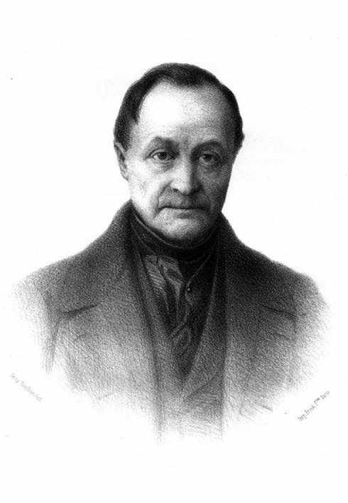
Auguste comte (1789-1857)
Sosyoloji terimini ilk kez kullanan düşünür.
Sosyolojinin bilimsel bir disiplin haline gelmesine yönelik büyük çaba göstermiştir.
Çalışmalarında toplumu birbirinden farklı iki boyutuyla ele alır.
- Toplumsal Statik: Toplumun ele alındığı dönemdeki yapısının ve yapısal unsurlarının incelenmesini içerir. Bir yönüyle toplumun röntgeninin çekilerek, sorun ve önerilerin ortaya konulmasını içerir.
- Toplumsal Dinamik: Toplumun tarihsel süreç içerisinde geçirdiği gelişimin ve aşamaların analizini içerir.
Notes:
Zencirkıran, M. (2017). Sosyoloji, Bursa: Dora. ss. 28-48

Slide 14
Comte, her toplumun özellikle düşünsel gelişiminin birbirini izleyen üç aşamadan geçtiğini belirtir.
    Teolojik Aşama: Olayların dinsel ve doğaüstü nedenlerle açıklandığı döneme karşılık gelir.
    Metafizik Aşama: Olayların arkasında yatan nedenlerin metafizik ve soyut güçlerle açıklanmaya çalışıldığı dönemdir.
    Pozitif Aşama: Olayların bilimsel düşünce yöntemleri ve akılla açıklanmaya çalışıldığı dönemdir.
    Comte, pozitif düşüncenin gelişimi, toplumsal hayatın merkezine yerleşmesiyle birlikte içinde yaşadığı dönemdeki kaosun azalacağına ve toplumsal düzenin sağlanacağına inanmaktadır.
Notes:
Zencirkıran, M. (2017). Sosyoloji, Bursa: Dora.

Slide 15
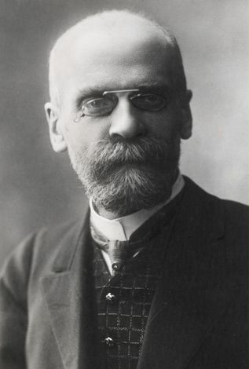
Emıle durkheım (1858-1917)
Akademide sosyolojinin bilimsel bir disiplin olarak kabul edilmesine yönelik önemli çabalar gösterdi. Bu yönüyle Sosyoloji kürsüsüne atanan ilk profesyonel, akademik Fransız sosyoloğudur.
Sosyolojiyi, bireysel bilincin incelenmesi olarak tanımladığı psikolojiden ayırmak için çalışmıştır. İntihar incelemesinde bireysel gibi görülen bir durumun arkasındaki toplumsal faktörleri ortaya koymaya çalışmıştır.
Notes:
Zencirkıran, M. (2017). Sosyoloji, Bursa: Dora.

Slide 16
Durkheım’ın İntihar teorisi
Durkheim’a göre 4 intihar türü bulunmaktadır:
  Bencil İntihar: Kişinin içinde yaşadığı grupla bağlarının kopması ve yalnızlaşması sonrası ortaya çıkan intihar türüdür. Günümüzde toplumsal bağların koptuğu, yalnızlaşmanın giderek arttığı refah düzeyi yüksek Kuzey Avrupa ülkelerinde daha sık görülen intihar tipidir.
  Toplulukçu intihar: İçinde yaşanılan toplum ve grup değerlerinin kişide çok baskın olması, topluma aşırı bağlılık sonucunda bir başarısızlık halinde yaşanan utanç duygusu nedeniyle gerçekleştirilen intihar türüdür. Savaşta başarısız olan bir komutanın intiharı, yaptığı bir köprünün çökmesi sonrasında yaşadığı utanç duygusuyla intihar eden Japon mühendisin davranışı toplulukçu intihara örnek olarak verilebilir.
  Anomik İntihar: Hızlı toplumsal/kültürel/ekonomik değişim süreçlerinde özellikle öne çıkan, kişiyi topluma bağlayan normların işlevini yitirmesi, kişinin yeni oluşan yapıya adapte olamaması sonucunda ortaya çıkan intihar türüdür. (Kriz dönemleri)
  Kaderci intihar: Son derece zor şartlarda yaşayan ve bu şartları değiştiremeyecek kişilerin gerçekleştirdiği intihar türüdür. (Köleler)
Notes:
Zencirkıran, M. (2017). Sosyoloji, Bursa: Dora.

Slide 17
Durkheim’ın ele aldığı en önemli kavramlardan birisi «kolektif bilinç»tir. Kolektif bilinç, bir toplumda zaman içinde oluşur ve oluştuktan sonra uzun süre varlığını devam ettirir. Toplumda yaşayan bireylerin davranışlarını düzenler/ yönlendirir/ kontrol eder. Kişileri, toplumda oluşmuş/ var olan genel değer/ahlak yargılarına, toplumsal beklentilere uygun davranmaya zorlayan/ yönelten unsur kolektif bilinçtir.
Notes:
Zencirkıran, M. (2017). Sosyoloji, Bursa: Dora.

Slide 18
‘Toplumu bir arada tutan unsur nedir?’ sorusuna cevap arar. Toplumu bir arada tutan kavram olarak ‘dayanışmayı’ görür. Ona göre iki tür dayanışma vardır:
  Mekanik Dayanışma: İnsanların küçük gruplar halinde yaşadığı, yüz yüze ilişkilerin yoğun olduğu, iş bölümünün çok çeşitlenmediği toplumlarda ortaya çıkan dayanışma türü. Bireysellik ve farklılıklar törpülenir. Din/ahlak/gelenek vb nedenlerle birey üzerindeki kontrol çok yoğundur.
  Organik Dayanışma: Sanayileşme süreci, tarımsal yapıların çözülmesi, kentlerin öne çıkmasıyla insanlar arasındaki ilişkiler de değişime uğramıştır. Kalabalık kentlerde geleneklerle, dinle, ahlaki kurallarla toplumsal düzeni sağlamak artık mümkün değildir. Hukuk kuralları insanlar arası ilişkileri düzenleyen kurallar olarak öne çıkmaktadır. Fabrikaların merkezde olduğu, mesleklerin çeşitlendiği bu yapıda benzeşmenin yerini farklılık ve çeşitlilik; topluluk yerini bireyler almıştır. Artık toplumdaki ilişkiler, insanların birbirleriyle etkileşimi ağırlıklı olarak işbölümüne dayalı olarak gerçekleşmektedir.
Notes:
Zencirkıran, M. (2017). Sosyoloji, Bursa: Dora.

Slide 19
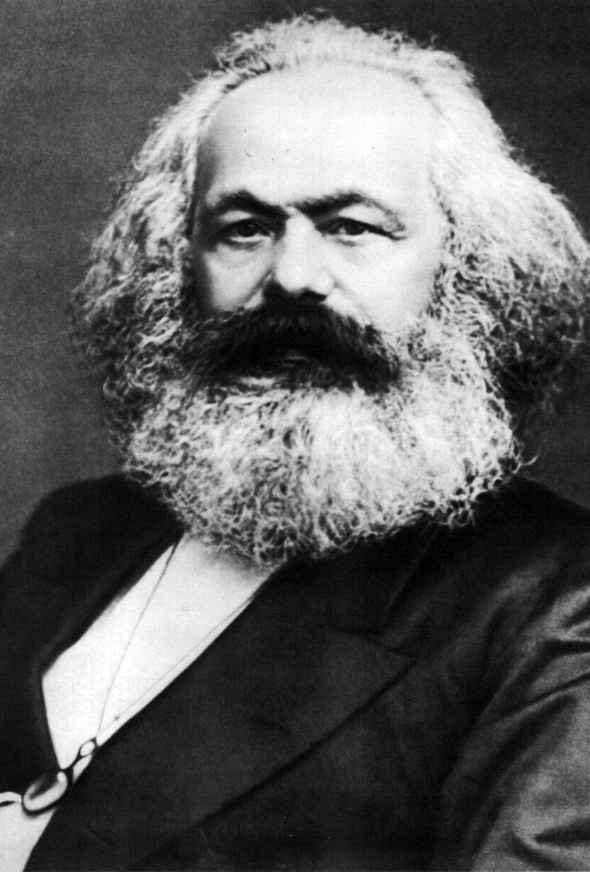
Karl marx (1818-1883)
Marx’a göre kapitalist toplumlar bünyelerinde büyük eşitsizlikler barındırmaktadır. Durkheim, dayanışma, toplumsal bütünleşme konularına özel vurgu yaparken, Marx, çatışma ve toplumsal eşitsizlikler konusuna özel önem vermektedir.
Toplumu sınıf temelli görür. Ona göre kapitalist toplumda iki temel sınıf vardır: Burjuvazi- Proleterya
Sınıfları belirleyen temel unsur üretim araçları mülkiyetine sahip olup olmamadır.
Marx’a göre, önce açlık sınırında çalışmayı kabul eden ve işveren karşısında çok zayıf konumda bulunan işçilerde zamanla bir sınıf bilinci oluşacaktır. Sınıf bilinci oluşan işçiler örgütlenecekler ve işveren karşısında hak arama mücadelesine girecektir. Mücadele sonucu sosyalist sistemi kuracaklardır.
Notes:
Zencirkıran, M. (2017). Sosyoloji, Bursa: Dora.

Slide 20
Marx’a göre toplumda iki temel yapı bulunmaktadır:
  Alt yapı: Ekonomik sistem
  Üst yapı: Din, aile, siyaset, hukuk, sanat vb
  Ona göre bir toplumda toplumsal değişmeyi sağlayan temel faktör, toplumun alt yapı unsurlardır. Yani üretim ilişkilerinde yaşanan değişimler toplumun zihniyet, din, değer vb unsurlarını da değiştirir. Bu görüşe de ‘Materyalizm’ adı verilir.
Notes:
Zencirkıran, M. (2017). Sosyoloji, Bursa: Dora.

Slide 21
Marx’a göre her toplum beş aşamadan geçer (ilerlemeci tarih anlayışı):
  İlkel toplumlar
  Köleci toplumlar
  Feodal toplumlar
  Kapitalist toplumlar
  Sosyalist / Komünist toplumlar (sınıfsız, eşit toplumlar)
Notes:
Zencirkıran, M. (2017). Sosyoloji, Bursa: Dora.

Slide 22
Marx- yabancılaşma
Geleneksel toplumlarda iş ve ürün, onu yapan kişilerle bütünleşmiştir. Kapitalist iş ilişkilerinin merkezini oluşturan fabrikalarda ise kitle üretimi yapılmakta ve işler bölünebilecek en küçük parçalara ayrılmıştır. Kitle üretiminde işçi, çalışma hayatı süresince tek bir işi tekrar tekrar gerçekleştirmektedir. Çalışanın psikolojik/duygusal/insani boyutu göz ardı edilmektedir. Çalışana, makinenin bir uzantısı gibi yaklaşılır. Çalıştığı süreçte günlerce, haftalarca, aylarca aynı işi tekrar tekrar yapan işçi bir süre sonra yaptığı işe yabancılaşır. Önemli psikolojik sorunlarla karşı karşıya kalır.
Notes:
Zencirkıran, M. (2017). Sosyoloji, Bursa: Dora.

Slide 23
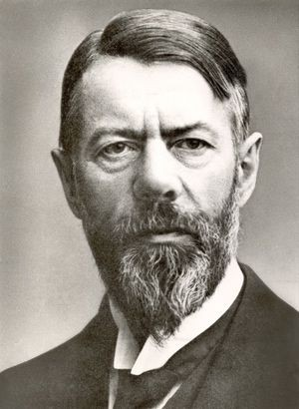
Max weber (1864-1920)
Çalışmalarını özellikle kapitalizmin gelişimi ve modern toplumun özellikleri üzerine yoğunlaştırmıştır.
Karl Marx, toplumsal değişmede alt yapı ilişkilerinin belirleyiciliğine vurgu yapmıştır. Weber ise Marx’ın tersine alt yapı ilişkilerinin değil, din, zihniyet, kültür, inanç vb unsurları içeren üst yapının toplumsal değişmede daha belirleyici olduğunu vurgular.
‘Protestan Ahlakı ve Kapitalizmin Ruhu’ kitabında Weber, kapitalizmin ortaya çıktığı ve yaygınlık kazandığı yerlerde Katoliklik yerine Protestanlığın hakim inanç olduğunu belirtir. Kazanç hırsını, faizi, meslekte başarıyı, üretmeyi, sermaye birikimini meşrulaştıran, lüks tüketimden ve bedensel hazlardan kaçınmayı teşvik eden Protestanlık kapitalizmin gelişiminde itici rol oynamıştır.
Notes:
Zencirkıran, M. (2017). Sosyoloji, Bursa: Dora.

Slide 24
Weber, çalışmalarında özellikle toplumsal eylemler üzerinde ağırlıklı olarak durmaktadır. İlk dönem sosyologlarının aksine sosyolojinin yapılar üzerinde değil, toplumsal eylemler üzerinde yoğunlaşması gerektiğine inanıyordu.
Ona göre düşünebilme yetisine sahip olan insan toplumsal yaşamda başkalarının düşüncelerini ve tepkilerini de hesaba katarak hareket eden kültürel bir varlıktır. Kültürel varlıklar olarak biz insanlar toplumsal yaşamda genellikle belirli değerlere yönelik olarak hareket ederiz. Bir başka ifadeyle toplumsal yaşamda genellikle başkalarına yönelik olarak belirli anlamlar taşıyan eylemlerde bulunuruz. İşte bu açıdan Weber’e göre insan eylemi ‘toplumsaldır’ ve bu nedenle toplumsal eylemi açıklamaya yönelik her çalışmanın öncelikle toplumsal eylemi temellendiren anlamı anlaşılır kılması gerekmektedir.
Weber’e göre bireyler özgürce eyleme ve geleceği biçimlendirme gücüne sahipti. Durkheim ile Marx’ın inandıkları gibi yapıların bireylere dışsal ya da onlardan bağımsız olduklarına inanmıyordu. Bunun yerine, toplumdaki yapılar, yapıların karmaşık bir etkileşimi tarafından oluşturulmaktaydı. Sosyolojinin ödevi, bu eylemlerin gerisindeki anlamları anlamaktı.
Notes:
Zencirkıran, M. (2017). Sosyoloji, Bursa: Dora.

Slide 25
Weber- ideal tip
Weber'in sosyolojik bakış açısının önemli bir bileşeni, ideal tip düşüncesiydi. İdeal tipler, dünyayı anlamak için kullanılabilen kavramsal ya da analitik modellerdir. Gerçek bir dünyada, ideal tipler ender olarak var olurlar; eğer var olurlarsa bunların ancak belirli yönleri var olmaktadır. Bununla birlikte bu varsayımsal kurmacalar, gerçek dünyadaki herhangi bir durumun bir ideal tiple kıyaslanarak anlaşılabilmesi yüzünden son derece yararlıdır. Bu yolla, ideal tipler, sabit referans noktaları hizmeti görürler.
Weber sosyolojik analizinin temeli olarak gördüğü ideal tipleri bütün çalışmalarında kullanır. Toplum analizinde toplumsal eylemleri ve buna paralel olarak toplumsal ilişkileri ve toplumsal oluşumları da tipleştirir.
Notes:
Giddens, A. (2012). Sosyoloji, İstanbul: Kırmızı Yayınları

Slide 26
Weber- rasyonalite
Weber en çok akılcı eylem ve bunun üzerinde temellenen yasal-ussal otorite ve örgüt tipi ile ilgilenir. Çünkü Weber modern toplumlarda akılcı düşünerek hareket etme yönünde bir eğilim olduğunu ve bunun da en açık örneğini giderek yaygın hâle gelen yasal-ussal otoriteye dayalı bürokratik örgütlenmenin oluşturduğunu düşünür. Akılcı eylemin ve akılcı eylem temelindeki örgütlenmenin modern toplumlarda her geçen gün biraz daha yaygın hâle gelmesini de akılcılaşma (rasyonelleşme) süreci olarak nitelendirir.
Weber, toplumsal hayatta rasyonaliteyi kalıcı olarak sağlayan kurumun bürokrasi olduğunu belirtir. Ona göre modern toplumda hayatın her alanının rasyonelleşmesi, insaniliği ortadan kaldıran bürokratik kurumlarca çevrelenmesi sonrasında yaşamın o eski dönemlere özgü büyüsü bozulacak, bireylerde yabancılaşma artacaktır.
Notes:
Suğur, S. (2013). ‘Sosyolojide Temel Yaklaşımlar’, Sosyolojiye Giriş içinde, Nadir Suğur (edt.), Eskişehir: Anadolu Üniversitesi Yayını. ss. 41-42

Slide 27
MODERN SOSYOLOJİ YAKLAŞIMLARI
Yapısal Fonksiyonel Yaklaşım
Çatışma Yaklaşımı
Sembolik Etkileşimcilik Yaklaşımı

Slide 28
Yapısal Fonksiyonel Yaklaşım
Talcott Parsons (1902-1979)
Yaklaşım, toplumdaki her yapının/kurumun bir fonksiyonu bulunduğunu/ yerine getirdiğini savunur.
Yaklaşım, hem toplumdaki öğelerin fonksiyonlarını, bu fonksiyonlardaki değişmeleri/ çözülmeleri hem de öğeler arasındaki ilişkileri/etkileri inceleyerek toplumla ilgili çıkarımlarda bulunur.
Toplumu canlı bir organizma olarak ele alır. Bu kapsamda toplum, varlığını devam ettirebilmek için sürekli değişen çevresel şartlara uyum sağlayan dinamik bir özelliğe sahiptir.
Organizmanın uzuvları arasında olduğu gibi toplumu oluşturan parçalar arasında da etkileşim söz konusudur.
Kurumlar, toplumun alt sistemlerinden bazılarını oluşturur. Bir kurumda meydana gelen değişme toplumun diğer kurumlarını da etkileyecektir. Örnek: Ekonomide yaşanan sorunlar, aile kurumunu etkileyecektir.
Notes:
Zencirkıran, M. (2017). Sosyoloji, Bursa: Dora. ss. 48-50

Slide 29
Robert Merton (1910-2003) (Parsons’un öğrencisi), fonksiyon kavramını geliştirmiştir.
  Açık Fonksiyon: Toplumsal kurumun/yapının herkesçe bilinen fonksiyonlarıdır (Üniversite: mesleki alana yönelik bilgilerin kazandırılması)
  Gizli Fonksiyon: Toplumsal kurumun/yapının herkesçe bilinen fonksiyonları dışında kalan fonksiyonlarıdır (Üniversite eğitimi suç oranını azaltır)
  Bozuk Fonksiyon/ Disfonksiyon: Bir yapının/ kurumun ortaya çıkardığı olumsuz sonuçlardır (üretimde otomasyonunun yoğun olarak kullanılması verimliliği artırırken işsizliği de artıracaktır)

Slide 30
ÇATIŞMA YAKLAŞIMI
Toplumu eşitsizliklerden ve çatışma alanlarından oluşan bir yapı olarak görür. Bu kapsamda çatışma teorisyenleri toplumdaki eşitsizlikleri, çatışmaları ve bunların nedenlerini çalışmalarının merkezine alırlar.
Çatışma yaklaşımı, toplumdaki eşitsizliklerin belirli kesimlerin lehine olduğunu ve bu kesimlerin sınırlı kaynakların kullanımını kontrol ederek eşitsizliklerin devamını sağladıklarını iddia eder.
Toplumdaki pek çok olgu da, toplumdaki güç eşitsizliklerini yansıtır (aile, eğitim, hukuk, mülkiyet sahipliği, siyaset vb.). Güç sahipleri, bu eşitsizliğin devamı için politikalar üretir.
Çatışma yaklaşımı bu eşitsizlikleri araştırır ve çözüm önerileri ortaya koyar.
Notes:
Zencirkıran, M. (2017). Sosyoloji, Bursa: Dora. ss. 51-52

Slide 31
Sembolik etkileşimcilik yaklaşımı
ABD’de ortaya çıkmıştır. İnsani etkileşimlerden yola çıkarak mikro boyutta analizlerde bulunur.
Gündelik yaşantılarımıza içinde yaşadığımız gündelik dünyaya ve insanların sembolik iletişim aracılığıyla gündelik yaşamda nasıl etkileştiklerine, düzen ve anlamı nasıl yarattıklarına odaklanır.
Semboller kendi başlarına anlamları olmayan, belirli bir toplum içinde anlam kazanan şeylerdir: Kendi başına anlamı olmayan el hareketlerinin farklı toplumlarda değişik anlamlar kazanması, belirli işaret ve renklerin trafiği düzenlemesi, bir ıslığın haberleşme aracı olması vb.
Toplumda öne çıkan sembolik etkileşim türleri: konuşma, yazı, beden dili, işaretler
Sembollerin anlamları konusunda o toplumsal yapıda yaşayanların ortak fikirleri bulunmaktadır.
Toplumu, birbiriyle etkileşimde bulunan insanların inşa ettiği, bu inşanın da sürekli yenilendiği, değiştiği bir yapı olarak görür.
Notes:
Zencirkıran, M. (2017). Sosyoloji, Bursa: Dora. ss. 53-54

